Slide 1
VY_32_INOVACE_CJK43260BED
Výukový materiál v rámci projektu OPVK 1.5 Peníze středním školám Číslo projektu: CZ.1.07/1.5.00/34.0883 Název projektu: Rozvoj vzdělanosti Číslo šablony: III/2 Datum vytvoření: 7.2. 2013 Autor: Mgr. Karla Bedrlíková Určeno pro předmět: Český jazyk a literatura Tematická oblast: Světová literatura po roce 1945 Obor vzdělání: Kosmetické služby(69-41-L/01), 4. ročník Název výukového materiálu: Alexandr Solženicyn – Jeden den Ivana Děnisoviče Popis využití: Výukový materiál s úkoly pro žáky s využitím dataprojektoru, notebooku, vlastní četby díla Čas: 25 minut

Slide 2
Alexandr SOLŽENICYN
Jeden den Ivana Děnisoviče

Slide 3
Alexandr SolŽenicyn (1918-2008)
po střední škole začal studovat na dvou fakultách rostovské univerzity (fyzikálně matematické a filozofické)
po začátku II.svět. války se dobrovolně přihlásil na frontu (důstojník dělostřelectva Rudé armády a dvakrát vyznamenán za statečnost)
za kritiku Stalina v dopise svému příteli byl zatčen a odeslán do trestného tábora – celkem v táborech strávil osm let
1953-1956 vyhnanství v Kazachstánu
prodělal rakovinu => román Rakovina, 1956 rehabilitován
1968 vyloučen ze Svazu spisovatelů (jeho knihy vyšly na Západě)
navržen na Nobelovu cenu, která mu byla udělena, nicméně si ji nevyzvedl z obavy, že by ho úřady nepustily zpět do země

Slide 4
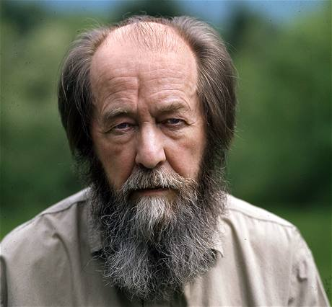
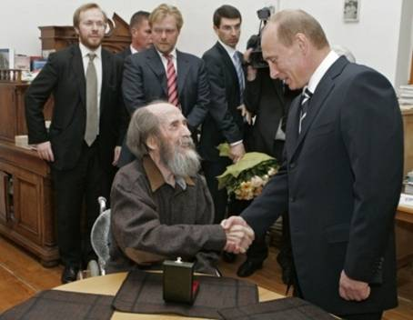
Alexandr Solženicyn
poté, co na Západě vyšlo Souostroví GULAG, byl zbaven občanství a násilně vyloučen ze země (Švýcarsko)
usadil se v USA, do Ruska se vrátil 1994
1997 byl zvolen členem Ruské akademie věd
umírá 3.8.2008 v Moskvě na srdeční infarkt
Solženicyna lze srovnávat s Dostojevským – oba autoři zakusili věznění, oba vydávají svědectví o svobodě a lidskosti v člověku sklíčeném nesvobodou
Obr. 1
Obr. 2

Slide 5
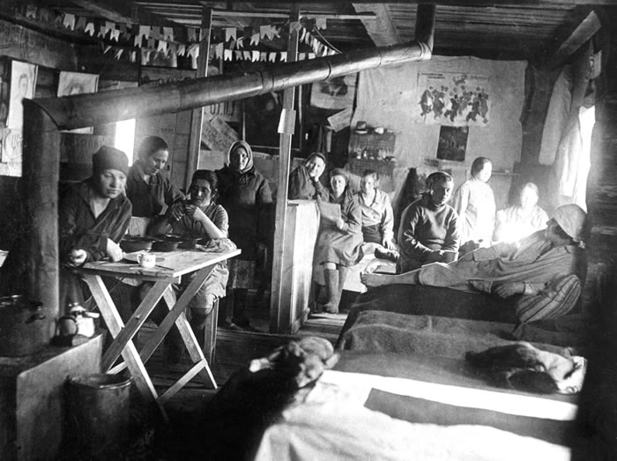
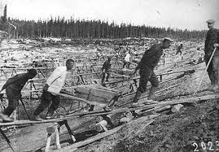
Alexandr solženicyn
jeho díla musela být vydávána jako samizdat, tzn. Neoficiálně
Úkol č. 1 - Proč autor narážel na politickou cenzuru, když chtěl své texty v SSSR publikovat? Úkol č. 2 - Vysvětlete, co znamená slovo GULAG. Úkol č. 3 - Jak se jmenuje nejznámější Solženicynův román z podobného prostředí?
Obr. 3
Obr. 4

Slide 6
Jeden den ivana Děnisoviče (1962)
novela líčí jeden den obyčejného člověka, vězněného v jednom ze sibiřských táborů za to, že strávil několik hodin v německém zajetí
Ivan Děnisovič Šuchov (vězeň Š č.854) byl odsouzen podle §58 (podle tohoto ustanovení byla odsuzována většina politických vězňů, 10 let byl lepší standard pro lidi, kteří nic neudělali)
Šuchov má být zanedlouho propuštěn, ale ze zkušenosti ostatních vězňů ví, že takové, jako je on, buď pošlou do vyhnanství, nebo mu připíšou další „desítku“
novela ukazuje na charaktery lidí po mnohaletém vězení – někteří si uchovali hrdost a lidskou tvář, jiní se v zoufalství schylují k ponižujícímu chování (vylizují misky po jídle, chodí „práskat“)
většina postav byla inspirována skutečně žijícími lidmi a jejich osudy

Slide 7
Jeden den ivana děnisoviče
Je až neuvěřitelné, z čeho se dokáže trestanec radovat: pronese přes stráž pilku, dostane o 200g větší příděl chleba.
Velkou pozornost věnuje Šuchov jídlu – šlichta byla dennodenně stejná, podle toho, jakou zeleninou se tábor na zimu zásobil, nejsytější je pro vězně červen – to už všechna zelenina dojde a vaří se z krup, nejhorší je červenec – to sekají do kotle kopřivy.
Večer před spaním Šuchov bilancoval – tento den usínal spokojen, tolik věcí se mu poštěstilo: nezavřeli ho do korekce, partu nevyhnali na Socměstečko, ulil kaši, dobře se mu zdilo, pilku mu nenašli, navečer si přivydělal u Césara a koupil si tabáček. „Minul den, ničím nezakalený, skoro šťastný.“
Úkol č. 4 - Pokuste se na základě těchto informací a vlastní četby popsat dopad života v táboře na člověka.

Slide 8
Jeden den ivana děnisoviče - shrnutí
novela je považována za dosud nejotřesnější svědectví poměrů v Sovětském svazu v době stalinského kultu osobnosti
ideovému obsahu je přizpůsobena i umělecká stránka novely: působivá analogie mezi náladou sibiřské krajiny a atmosférou tábora, přísný nesentimentální styl
Úkol č. 5 - Práce s čítankou – str. 19: líčení pravidelného nástupu trestanců na jídlo. Charakterizujte jazykové prostředky užité v ukázce a Solženicynův styl.

Slide 9
Použitá literatura
Prokop, Vladimír: Přehled světové literatury 20. století. Sokolov 2006
Krausová L.- Foldyna L.: Čítanka 4, edice MATURITA, Třebíč 2006, 207 s.
www.wikipedie.cz
www.cesky-jazyk.cz
Hopkinsonová Ch.: Události 20. století. Bratislava 1996, 95 s.
Obr. 1 - http://kultura.idnes.cz/zemrel-kritik-sovetskeho-rezimu-a-gulagu-alexandr-solzenicyn-pbi-/literatura.aspx?c=A080803_232958_zahranicni_dp
Obr. 2 - http://www.militaria.cz/cz/clanky/miscellanea/0-let-od-zverejneni-solzenicynova-ivana-denisovice-suchova.html
Obr. 3 - http://gulaghistory.org/nps/onlineexhibit/stalin/women.php
Obr. 4 - http://www.radio.cz/cz/rubrika/krajane/sovetska-perzekuce-se-dotkla-az-triceti-tisic-cechoslovaku
Všechny obrázky byly staženy 7.2.2013

